Slide 1
Werkconferentie Toekomstbehendig
opleiden in de techniek
14 april 2023

Slide 2
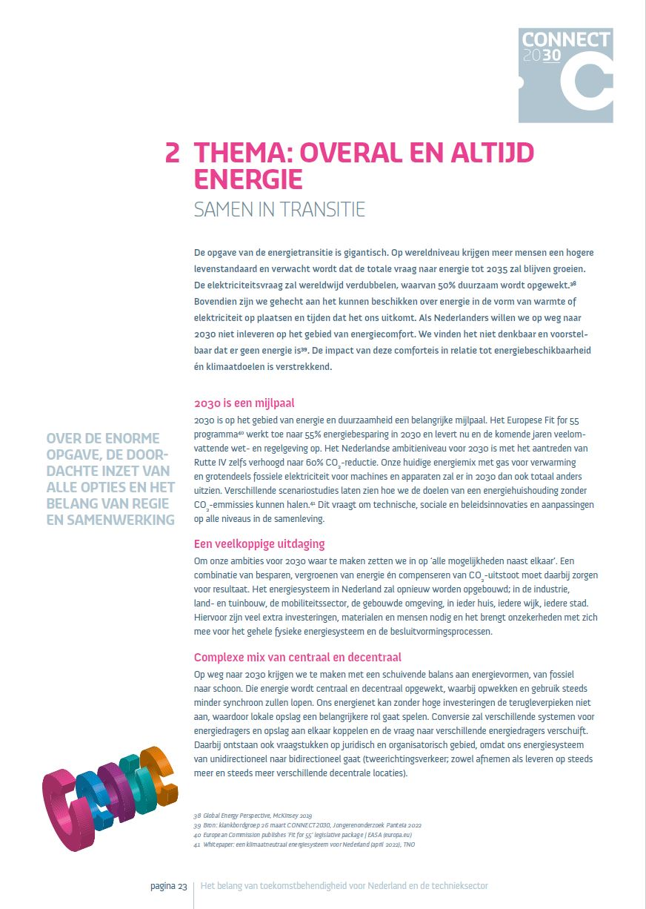
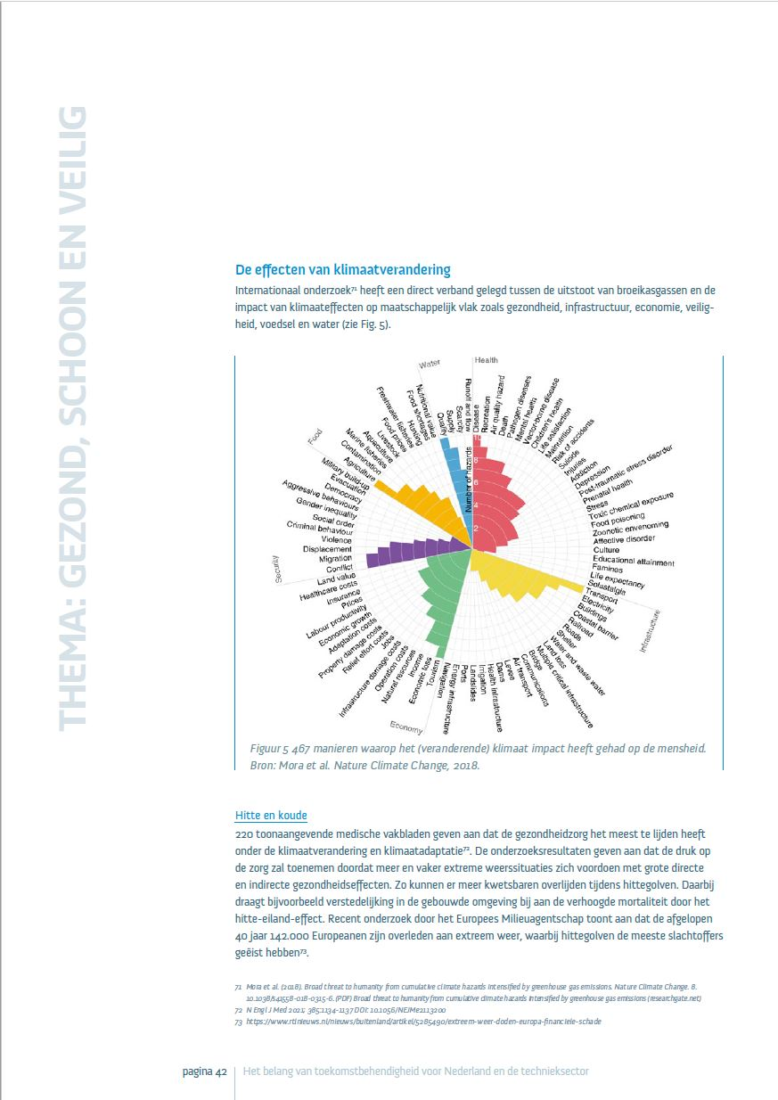

Slide 3
Vandaag……
De achtergrond / het waarom van CONNECT2030 en voorgangers
Het proces dat heeft geleid tot CONNECT2030
De inhoud van CONNECT2030, in vogelvlucht
De “beroepspraktijk”, ofwel welke producten en diensten er aanvullend worden opgezet om de achterban te ondersteunen
Wat kan het bestuur van Techniek Nederland met CONNECT2030 doen?

Slide 4
Achtergrond en doel
“De opdrachtgever”: de 4 kennisorganisaties in de Technieksector (Techniek Nederland, Wij Techniek, ISSO en TVVL)
“De staande opdracht / behoefte”: met regelmaat een toekomstverkenning presenteren (middellange – en lange termijn)
Agenderen, blijven ontwikkelen, blijven bewegen, met het oog op de toekomst

Slide 5
Achtergrond en doel
CONNECT2030
Leidraad en inspiratie voor de sector zelf maar ook voor alle andere stakeholders / input voor strategiebepaling
Startpunt om zelf, met je organisatie en je omgeving aan de slag te gaan
Staat op zichzelf – eigen (nieuw) onderzoek (periode 2021-2022) en is geen vervanger van CONNECT2025
CONNECT 2030 is een leidraad en inspiratie voor de technieksector en haar 'omgeving’, input voor de strategie

Slide 6
Het proces
Opzet & Uitvoering

Slide 7
Het proces: Opzet & uitvoering
Uitwerking door Commissie Innovatie met als leden: Dapple, Heijmans, Spie-Ws, Kropman, Synorga, Hoppenbrouwers, Kolsters en vertegenwoordigers van de 4 kennisorganisaties
De CONNECT-onderzoeken werken van buiten naar binnen. Concreet betekent dat:
Er wordt breed gekeken naar maatschappelijke thema’s en ontwikkelingen die naar en tot 2030 een grote rol spelen
De rol van betekenis die de technieksector heeft …….of zou moeten hebben!
Buiten & binnen de sector is gekeken en informatie opgehaald
Extra in CONNECT2030 t.o.v. CONNECT2025:
Meer focus op wet- en regelgeving
Meer focus op jongeren

Slide 8
Het proces: Opzet & uitvoering
Samenwerking: Techniek Nederland, Wij Techniek, ISSO en TVVL
Verkenning uitgevoerd door Panteia & TNO (april 2021- september 2022) o.l.v. Commissie Innovatie van Techniek Nederland:
Expertinterviews op uiteenlopende domeinen (nationaal & internationaal)
Uitgebreid deskresearch (>750 relevante bronnen)
Klankbordgroep bijeenkomsten intern en extern met input vanuit overheden, onderwijs, kennisinstituten, aanpalende branches, leveranciers, fabrikanten, groothandels, consumentenorganisaties, financiële organisaties, vastgoed, vakbonden, netbeheerders, energiebedrijven, e.t.c.
Resultaten verkenning breed gedeeld en gevalideerd via:
Klankbordgroep bijeenkomsten (wederom intern en extern)
Achterbanbijeenkomsten (online/fysiek)
Reviews door experts
Voortdurend rekening houdend met de dynamiek van een snel veranderende wereld: corona lockdowns, Oekraïne oorlog, boerenprotesten, etc

Slide 9
De inhoud… in vogelvlucht

Slide 10
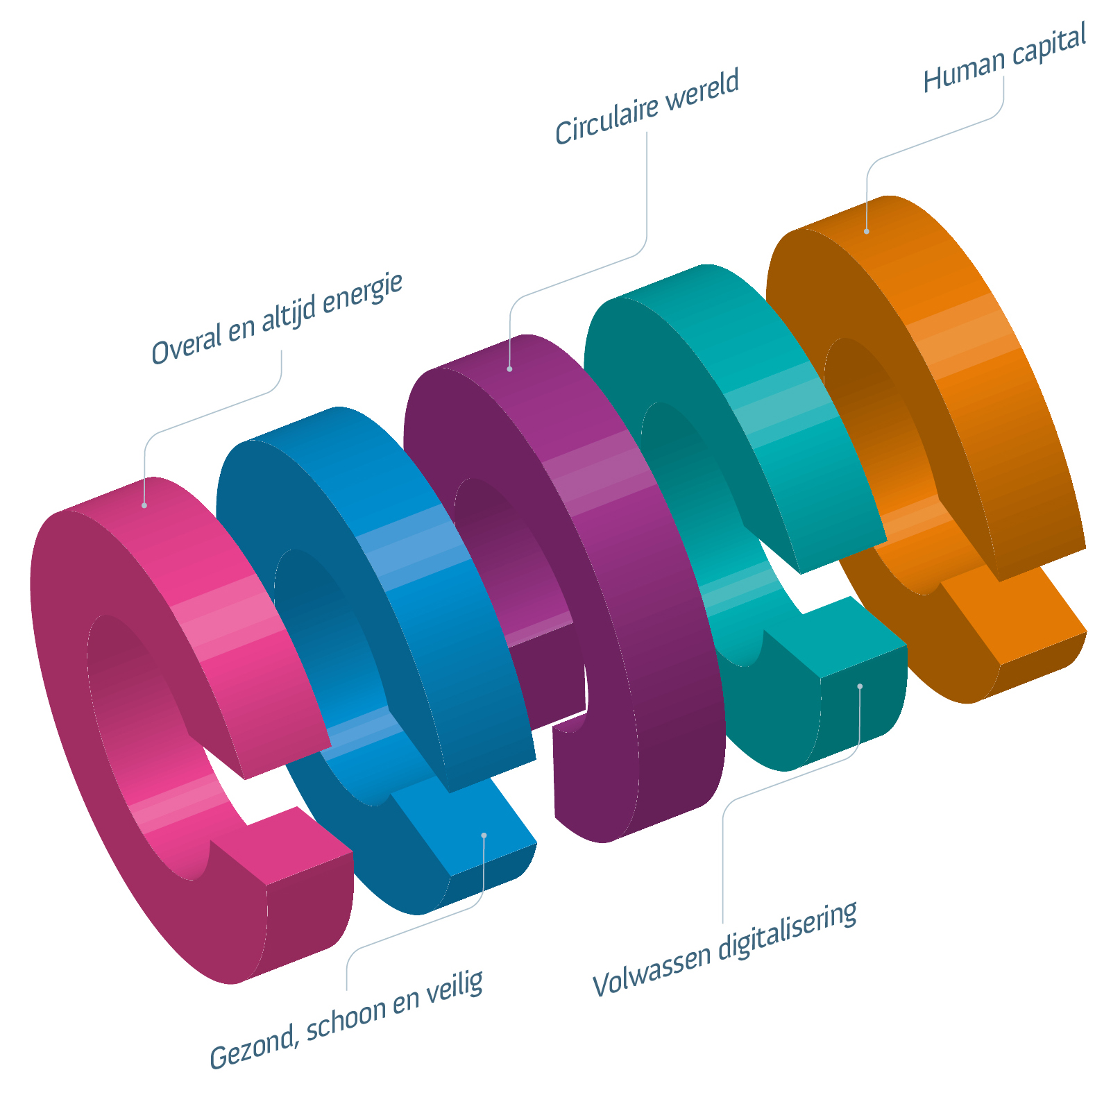
Vijf Thema’s in CONNECT2030
Resultaten van het onderzoek
Vijf thema’s vormen de grootste maatschappelijke opdrachten voor 2030
We geven de thema’s betekenis voor de samenleving, de technieksector en voor het individu in 2030
We beschrijven de impact voor de technieksector

Slide 11
Toekomstbehendigheid
De vleugelslag van een vlinder

Slide 12
Toekomstbehendigheid
De vleugelslag van een vlinder
Ambities en opgaven voor 2030 zijn zeer fors en de noodzaak tot aanpassingen wordt urgenter
Complexe verwevenheid van opgaven, sectoren, partijen en belangen
Systeem staat onder druk en vraagt om diverse aanpassingen ….. en dat moet steeds sneller als gevolg van:
Wet- en regelgeving
Invloed van burgers
Financieel systeem
Technologie
Impact in het kwadraat – met onzekerheid
Notes:
Jacques

Slide 13
toekomstbehendigheid
De vleugelslag van een vlinder
Onverwachte gebeurtenissen zorgen voor grote gevolgen!
Extreme weersinvloeden:
Extreme droogte
Overstromingen
Effecten van oorlog en energieonzekerheid Europa:
Versnelde transitie van gas af
CO₂ -budget tekort voor kolencentrales
Woningbouwruimte als oplossing CO₂ (biobased bouwen)
Meer stikstofruimte en een nieuwe bouwcultuur

Slide 14
toekomstbehendigheid
De vleugelslag van een vlinder
Van collectief urgentiebesef tot individuele actie
Toekomstbehendigheid vraagt om regie en het nemen van verantwoordelijkheid (leiderschap)
Met oog voor het meenemen van alle partijen (inclusiviteit)
In samenspel met elkaar complexe uitdagingen oplossen – in veel domeinen een (bepalende) rol voor de technieksector
Cultuur & Mindset: van belemmering naar kans
Er is meer dan genoeg werk waaraan de technieksector een bijdrage kan leveren!

Slide 15
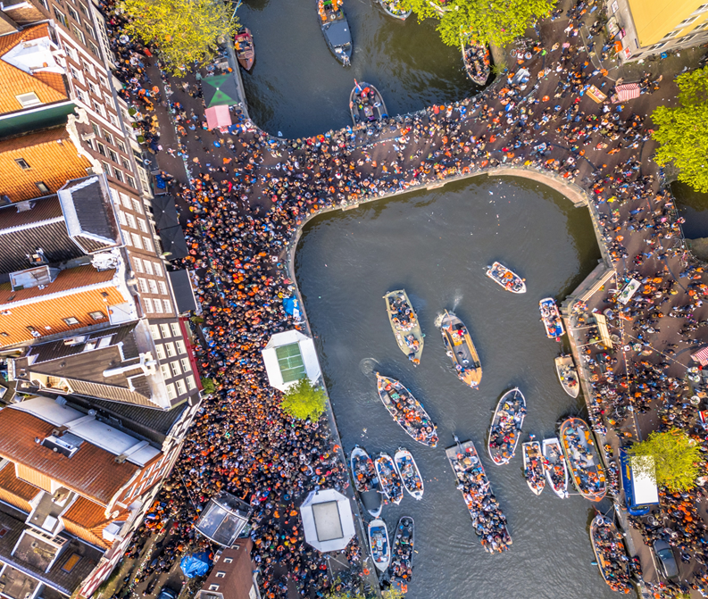
Overal en altijd energie
Samen in transitie
Notes:
Joram

Slide 16
Overal en altijd energie
Samen in transitie
“De verbouwing van Nederland”
2030 als eerste mijlpaal
Energie als veelkoppige uitdaging – in alle sectoren van de samenleving
Complexe mix van centraal en decentraal
Uitdaging in planning, planologie en geopolitiek
De prijs van energie en duurzaamheid

Slide 17
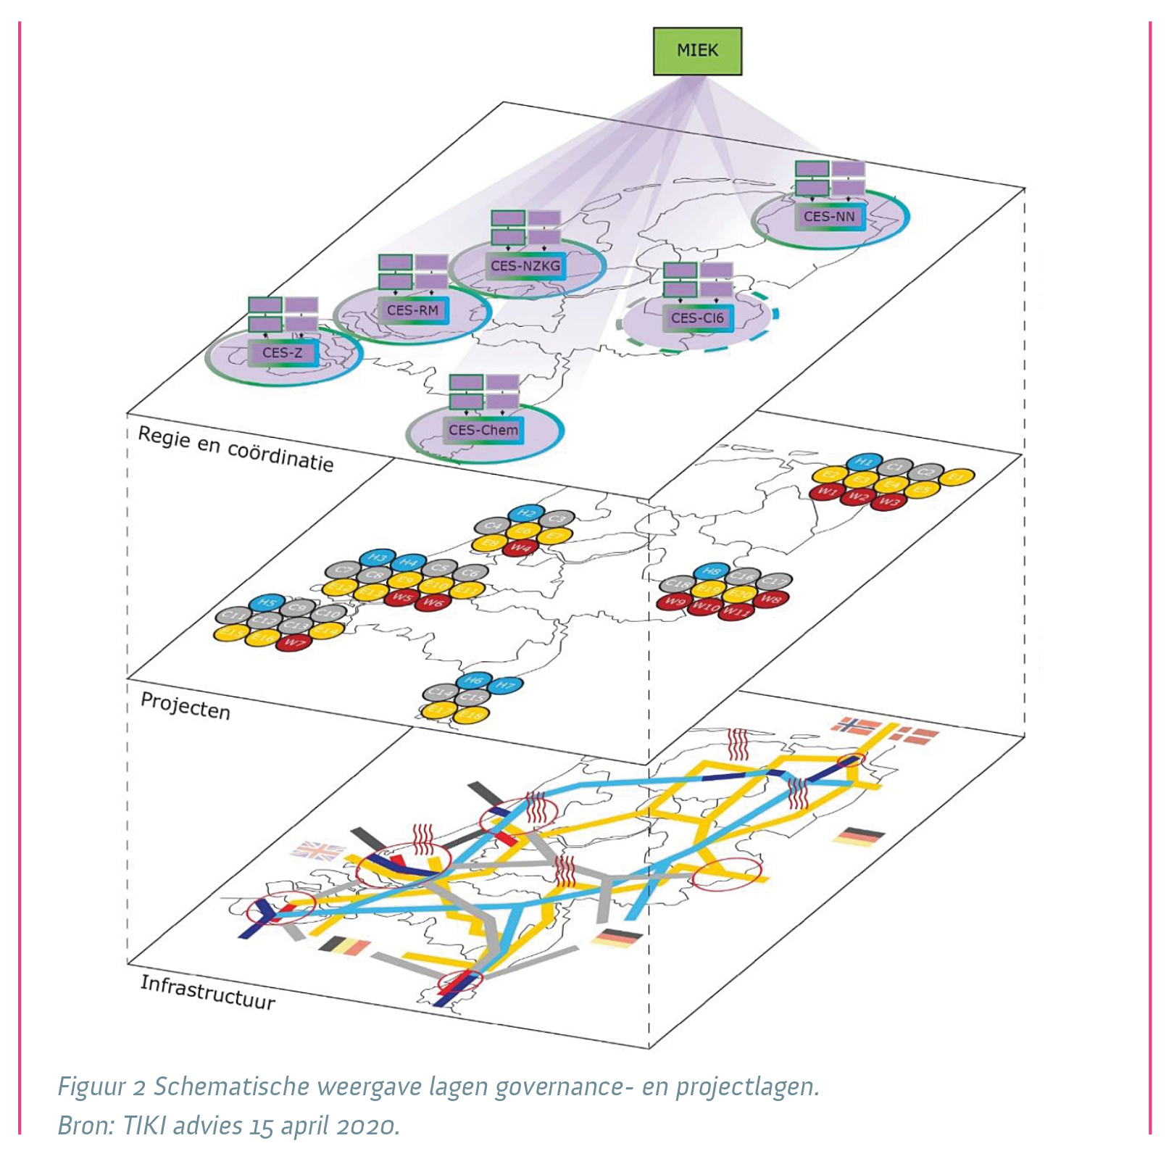
Overal en altijd energie
Samen in transitie

Slide 18
Overal en altijd energie
Samen in transitie
Wet- en regelgeving geven richting en tempo aan naar 2030
Technologische ontwikkelingen lossen niet alles op:
(nog) geen nieuwe kernenergie in 2030
Waterstof beperkt beschikbaar; maar niet voor iedereen
Grote maatschappelijke implicaties van de energietransitie:
Milieu-, Economische, Sociaal-Maatschappelijke en Ruimtelijke effecten
Vele rollen voor overheden, bedrijven en burgers
Inclusieve transitie

Slide 19
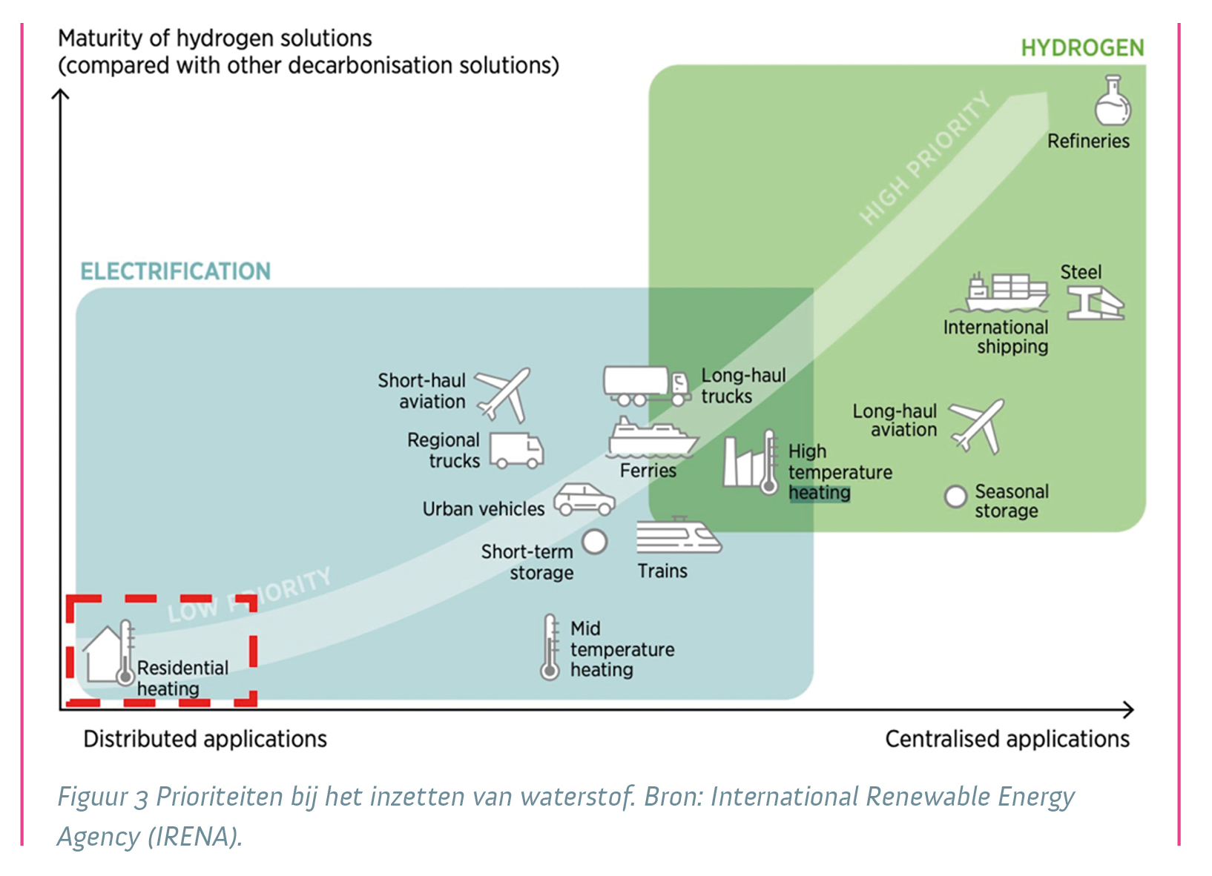
Overal en altijd energie
Samen in transitie

Slide 20
Overal en altijd energie
Samen in transitie
Impact voor de technieksector
Behoefte aan inzicht en advies
Groeipad met kennis en vaardigheden
Digitalisering als randvoorwaarde
Andere vaardigheden en rollen gevraagd door overheden, bedrijven en burgers

Slide 21
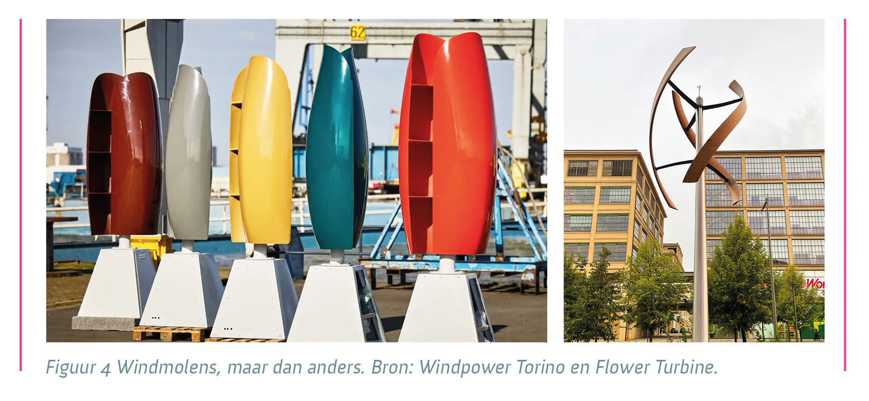
Overal en altijd energie
Samen in transitie

Slide 22
Gezond, Schoon en veilig
De nieuwe levensstijl

Slide 23
Gezond, Schoon en veilig
De nieuwe levensstijl
“Balanceren binnen de planetaire grenzen”
Klimaatverandering & Gezonde Leefomgeving centraal in een veilige omgeving
Verantwoordelijkheden nemen toe voor de samenleving, maar ook voor producent – nu en voor de toekomst
Harde grenzen maken dat de samenleving voor een transitie staat:
Onze leefomgeving verandert
De grenzen zijn in zicht voor Nederland (& wereld)

Slide 24
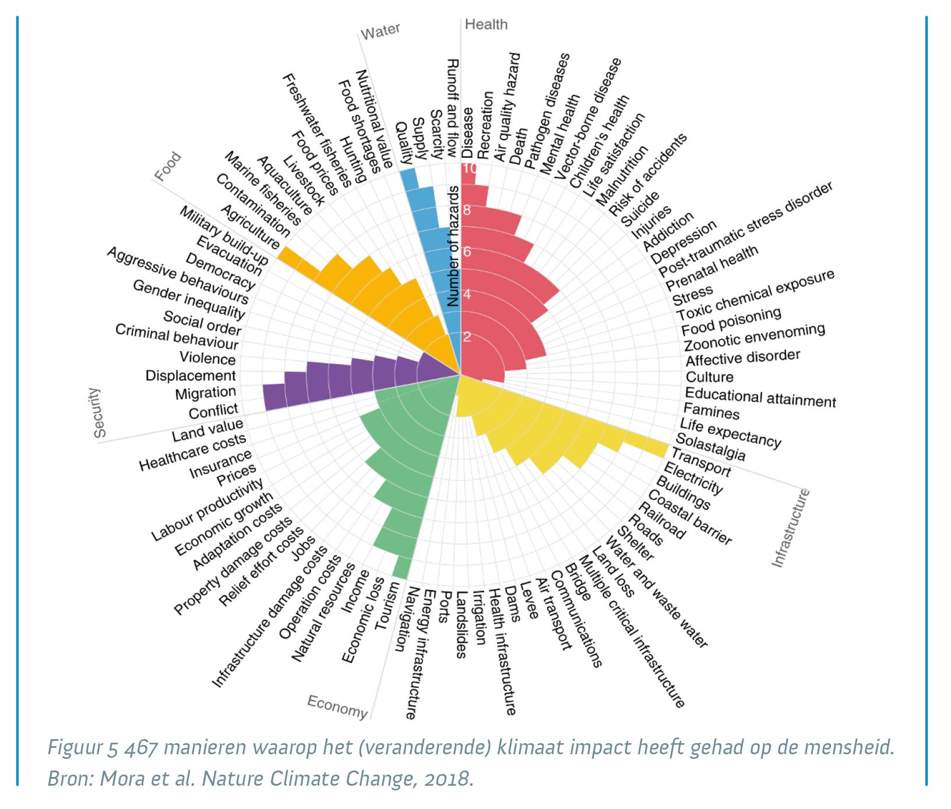
Gezond, Schoon en veilig
De nieuwe levensstijl

Slide 25
Gezond, Schoon en veilig
De nieuwe levensstijl
Klimaatadaptief & natuurinclusief bouwen:
Om beter op extreme omstandigheden voorbereid te zijn
Om verdere aantasting/degradatie tegen te gaan
Leefstijl en Leefomgeving centraal:
Leefstijlbevorderende omgevingen & apparaten
Monitoring & Kwaliteit gebouwde omgeving centraal
Kwaliteit en Leefbaarheid van Nederland bedreigd:
Opgaven in Water, Bodem en Lucht
Sociale -, Fysieke - en Cyberveiligheid

Slide 26
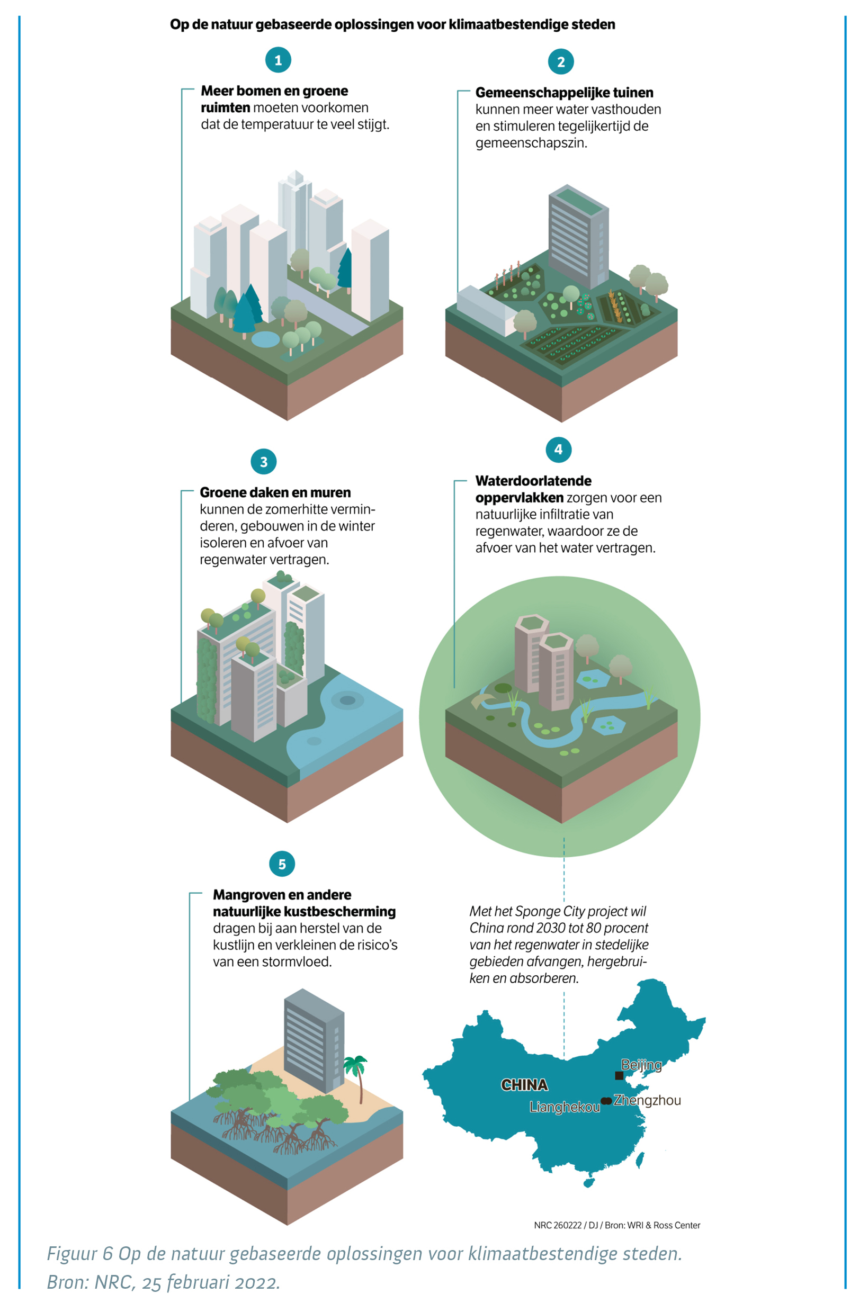
Gezond, Schoon en veilig
De nieuwe levensstijl

Slide 27
Gezond, Schoon en veilig
De nieuwe levensstijl
Impact voor de technieksector
Kwaliteit & prestaties winnen aan belang (aantoonbaarheid)
We ontwerpen en realiseren ‘anders’:
Op andere plekken (industrieel)
Met andere materialen (biobased)
Voor andere prestaties
In andere omstandigheden
Ook hier speelt digitalisering een cruciale rol

Slide 28
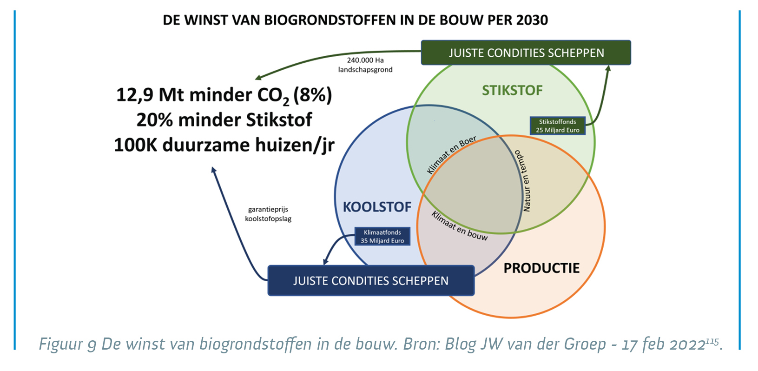
Gezond, Schoon en veilig
De nieuwe levensstijl

Slide 29
In gesprek met
Europarlementariër Mohammed Chahim

Slide 30
Circulaire wereld
Een serie van transformaties

Slide 31
Circulaire wereld
Een serie van transformaties
“Geen ander dieet maar een andere levensvisie”
Circulaire ambities zijn ingrijpend – waarde vasthouden een uitdaging
Een veerkrachtige economie en minder milieuschade

Slide 32
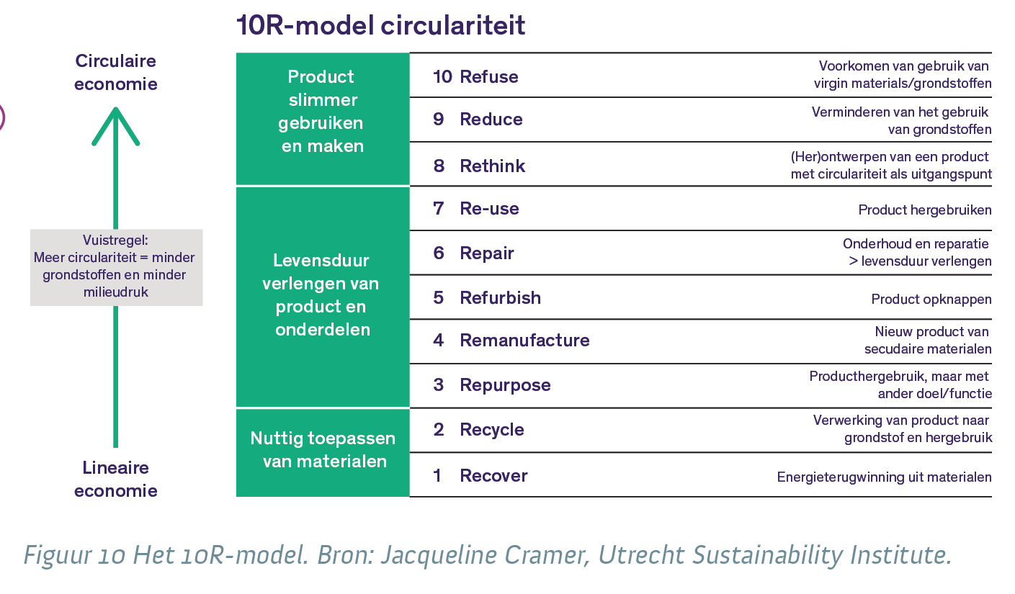
Circulaire wereld
Een serie van transformaties

Slide 33
Circulaire wereld
Een serie van transformaties
Wet- en regelgeving stimuleren de overstap naar circulaire economie - maar ook grote events
Transities vinden plaats met verschillende snelheden in verschillende sectoren - en zijn in 2030 goed op weg
Wereldwijde schaarste en onzekerheid spelen een steeds grotere rol
Grote behoefte aan een transitieregisseur
Vraagt om nieuwe ketens, nieuwe samenwerking en nieuwe verdienmodellen.
Nieuwe technologie en technieken voor circulariteit, bijvoorbeeld:
Productpaspoorten
Slimmer oogsten van grondstoffen

Slide 34
Circulaire wereld
Een serie van transformaties
Wet- en regelgeving stimuleren de overstap naar circulaire economie - maar ook grote events
Transities vinden plaats met verschillende snelheden in verschillende sectoren - en zijn in 2030 goed op weg
Wereldwijde schaarste en onzekerheid spelen een steeds grotere rol
Grote behoefte aan een transitieregisseur
Productpaspoorten
Slimmer oogsten van grondstoffen

Slide 35
Circulaire wereld
Een serie van transformaties
Impact voor de technieksector
Traceerbaarheid en eigenschappen van materialen van groot belang
Circulair bouwen vraagt om meer en andere handelingen dan een lineair systeem
Aanpassingen voor de technieksector zijn groot

Slide 36
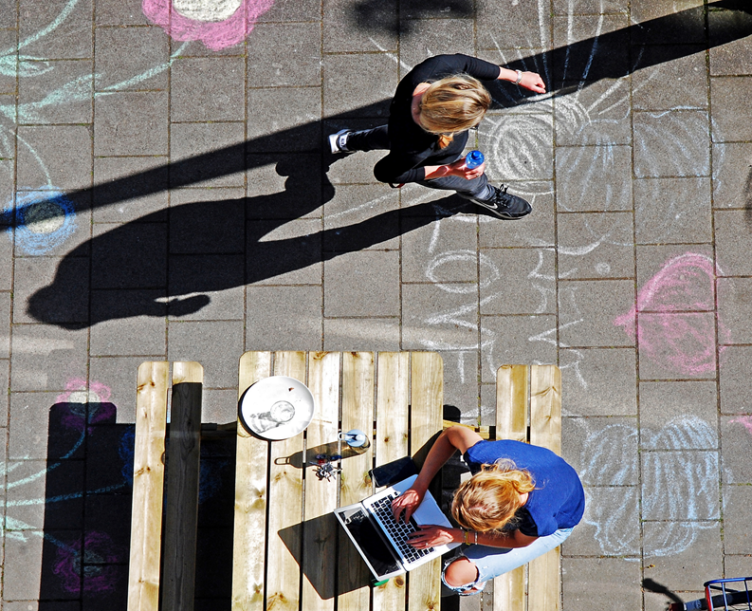
Volwassen digitalisering
Basis voor verandering

Slide 37
Volwassen digitalisering
Basis voor verandering
“Over digitalisering overal, de volgende versnelling en meedoen of achterblijven”
Digitalisering maakt mogelijk dat andere thema’s slagen!
Digitaal Kompas 2030 (EU):
Digitale vaardigheden
Digitale overheid
Digitale transformatie van bedrijven
Veilige & Duurzame Digitale Infrastructuur
Nederlandse Digitaliseringsstrategie (Rutte IV):
Digitaal Stelsel Gebouwde Omgeving (DSGO)

Slide 38
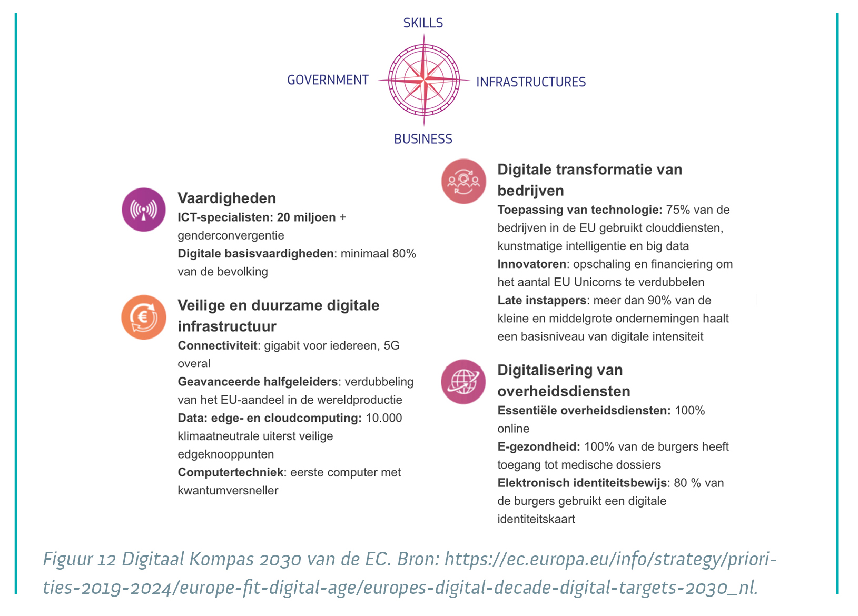
Volwassen digitalisering
Basis voor verandering

Slide 39
Volwassen digitalisering
Basis voor verandering
Technologische & maatschappelijke trends:
Versmelting van digitale en fysieke wereld
Data economie en data diensten (smart contracts)
Verdere automatisering & robotisering
Digitale veiligheid, aandacht voor ethiek en democratische beginselen

Slide 40
Volwassen digitalisering
Basis voor verandering
Impact voor de technieksector
Groeiend belang van data voor de sector
Op weg naar nieuwe standaarden
Keuze voor de technieksector:
Inkopen of ontwikkelen
ICT- scholing en cultuuromslag

Slide 41
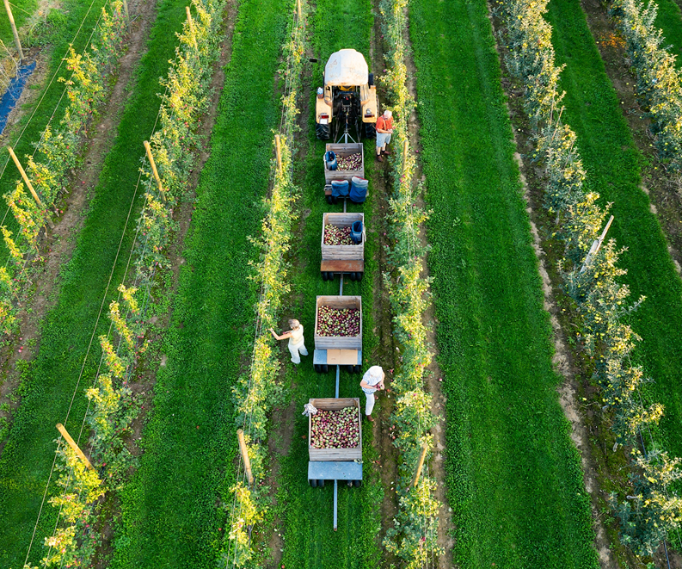
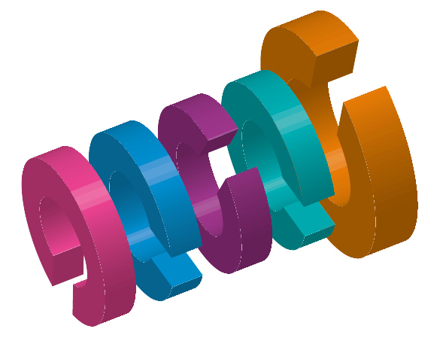
Human capital
Anders doen met minder mensen

Slide 42
Human capital
Anders doen met minder mensen
“Het succes van de vergrijzing – 25% beroepsbevolking gaat met pensioen”
Kwantitatief heeft de samenleving een uitdaging met de omvang van de beroepsbevolking
De hoeveelheid uitdagingen waar de technieksector een rol in speelt, is groot
Vraagt ook om andere vaardigheden voor de maatschappelijke opgaven
Herwaardering van de praktische professional

Slide 43
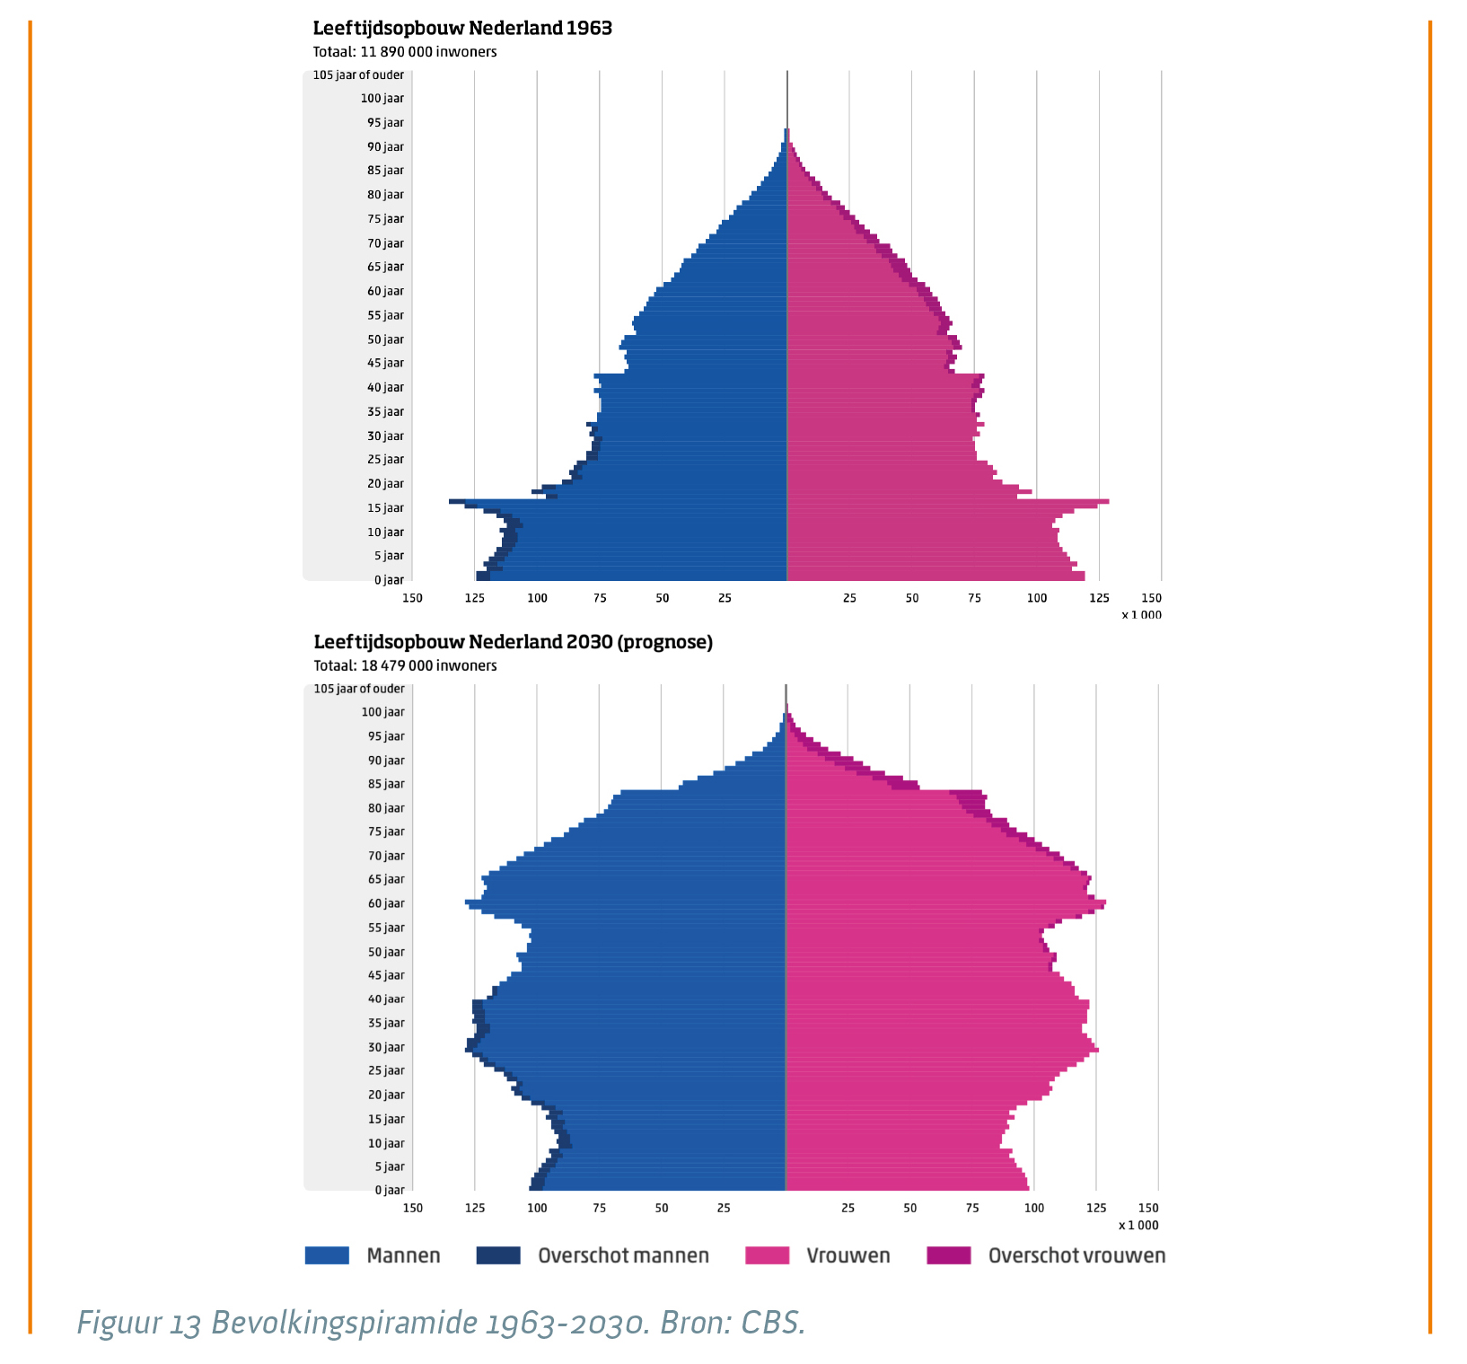
Human capital
Anders doen met minder mensen

Slide 44
Human capital
Anders doen met minder mensen
Nadruk in wet- en regelgeving – veilig werken & uitwisselbaarheid van mensen (landen, sectoren)
Technische ontwikkelingen - innoveren in het bedrijf:
nieuwe werkwijzen, werken op afstand
operator support systems
life style support systems
Veranderende behoeftes en drijfveren op de arbeidsmarkt:
gebruiken van onbenut potentieel
meer efficiency door technologie
andere instroom
jongeren anders benaderen
anders kijken, anders denken

Slide 45
Human capital
Anders doen met minder mensen
Boeien & Binden:
Inspelen op juiste drijfveren
Nieuwe manieren van werken
Bewust inzet van oudere medewerkers
Aantrekkelijk werk; kansen bij jongeren

Slide 46
Human capital
Anders doen met minder mensen
Impact voor de technieksector
Nieuwe manier van werken (organiseren & uitvoeren)
Oude & nieuwe techniek naast elkaar
Organiseren van nieuwe instroom
Nieuwe manieren van competentie- & vaardigheidsontwikkeling

Slide 47
Onderdeel: onderzoek jongeren

Slide 48
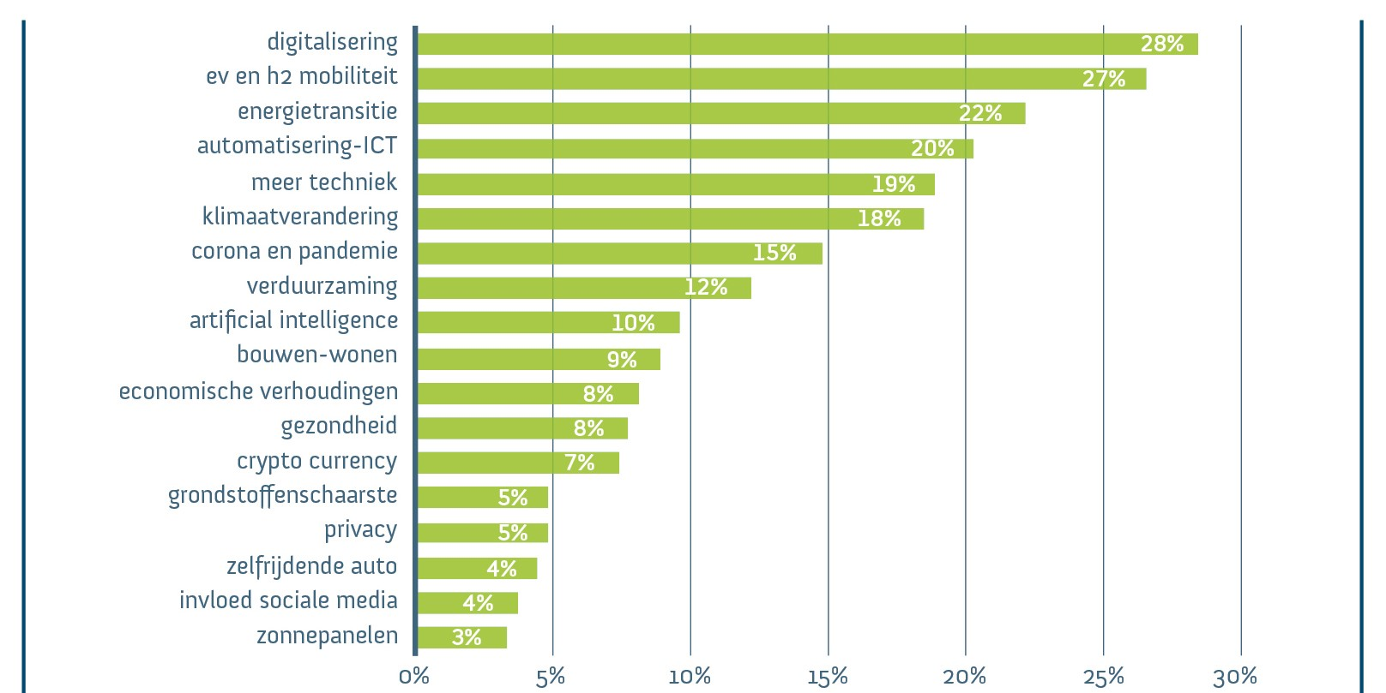
Resultaat deelonderzoek jongeren

Slide 49
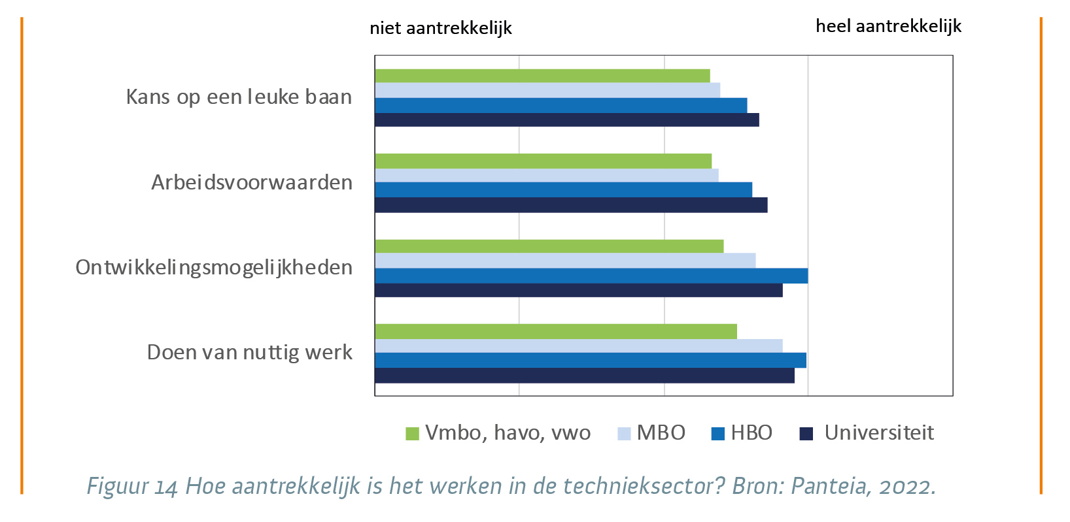
Resultaat deelonderzoek jongeren

Slide 50
Actiethema’s
Voor succesvolle transities
CONNECT2030: startpunt voor vervolg
Ruim 450 aanbevelingen opgehaald bij betrokken partijen
Bedoeld als startpunt voor dialoog met omgeving
De thema’s van CONNECT2030; hoe lijnen we op?

Slide 51
Actiethema’s
Voor succesvolle transities
1 CULTUUR & MINDSET
2 SAMENWERKING BINNEN EN BUITEN DE SECTOR
3 ONTWIKKELEN & EXPERIMENTEREN
4 BEROEPSONTWIKKELING & SCHOLING
5 INZICHT & AWARENESS
6 AANJAGEN
7 RANDVOORWAARDEN & EISEN

Slide 52
Afgezet tegen belang en urgentie
Belang Urgentie
1 Cultuur & Mindset 24% 15%
2 Samenwerking binnen en buiten de sector 23% 27%
3 Ontwikkelen & Experimenteren 21% 19%
4 Beroepsontwikkeling & Scholing 13% 18%
5 Inzicht & Awareness 10% 10%
6 Aanjagen 6% 3%
7 Randvoorwaarden & Eisen 3% 8%

Slide 53
Actiethema’S
Startpunt voor vervolg
Belang & Urgentie zijn breed onderkend; dit is wat de technieksector & stakeholders zouden moeten gaan doen!
Concrete acties kunnen dus vanaf NU worden uitgewerkt; door bedrijven, de sector en haar stakeholders.
Rol voor Techniek Nederland, Wij Techniek, ISSO en TVVL:
Ondersteunende voorlichting & disseminatie CONNECT2030
Werkgroep Beroepspraktijk met diverse producten en diensten (volgende sheets)

Slide 54
aanvullende producten & diensten CONNECT2030

Slide 55
Aanvullende producten & Diensten
Waarom???
Om bedrijven te ondersteunen CONNECT2030 op te pakken, te begrijpen en te verwerken!
Wat is er dan zoal?
Bij aanvraag rapport optie aanvraag gesprek met regiomedewerkers (TN en WT) vanaf oktober 2022
Inspiratieplaat December 2022
Engelse vertaling Januari 2023
Engelse inspiratieplaat Februari 2023
Interactieve samenvatting met digitale Mijn CONNECT Maart 2023
Presentaties bij commissies, regio’s, bedrijven, etc Vanaf oktober 2022
Incompany (3-daags) Vanaf mei 2023

Slide 56
INTERACTIEVE samenvatting
EEN SAMENVATTING VAN HET VOLLEDIGE RAPPORT – SNEL DOORLEESBAAR EN DOORZOEKBAAR

Slide 57
INTERACTIEVE samenvatting
EEN SAMENVATTING VAN HET VOLLEDIGE RAPPORT – SNEL DOORLEESBAAR EN DOORZOEKBAAR

Slide 58
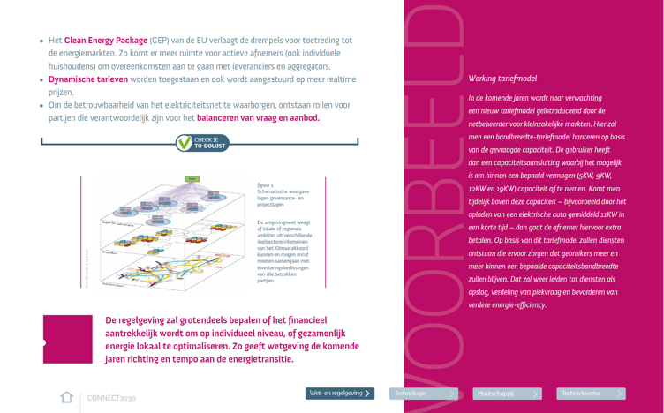
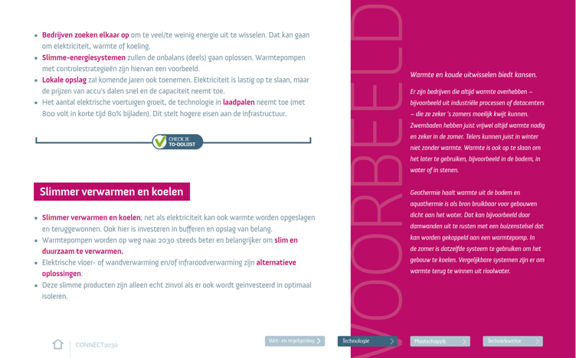
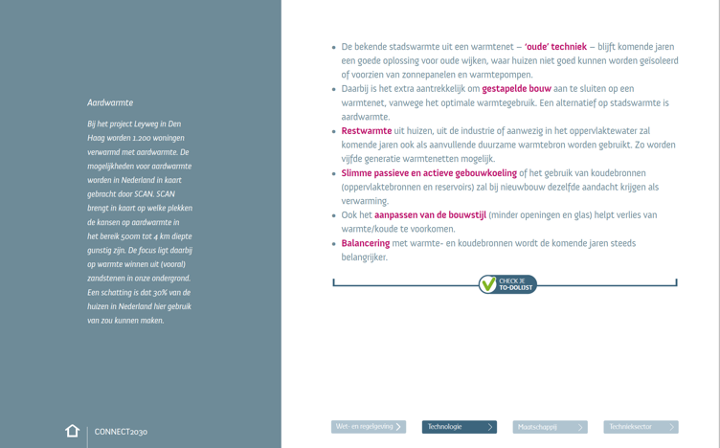
INTERACTIEVE samenvatting
EEN SAMENVATTING VAN HET VOLLEDIGE RAPPORT – SNEL DOORLEESBAAR EN DOORZOEKBAAR

Slide 59
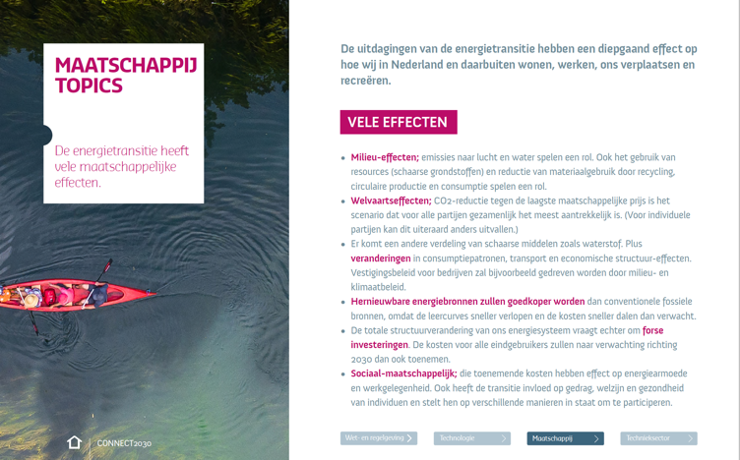
INTERACTIEVE samenvatting
EEN SAMENVATTING VAN HET VOLLEDIGE RAPPORT – SNEL DOORLEESBAAR EN DOORZOEKBAAR

Slide 60
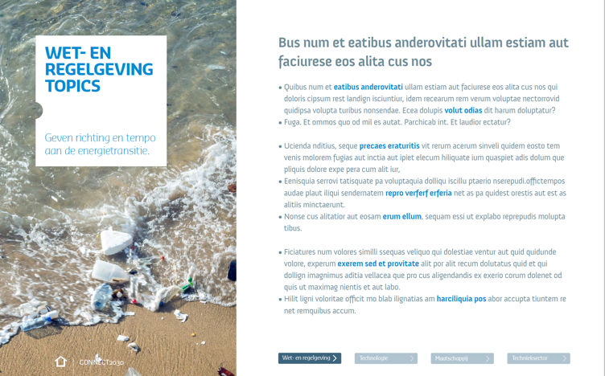
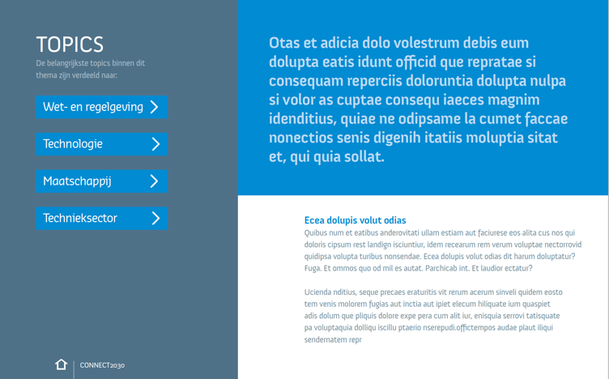
INTERACTIEVE samenvatting
EEN SAMENVATTING VAN HET VOLLEDIGE RAPPORT – SNEL DOORLEESBAAR EN DOORZOEKBAAR

Slide 61
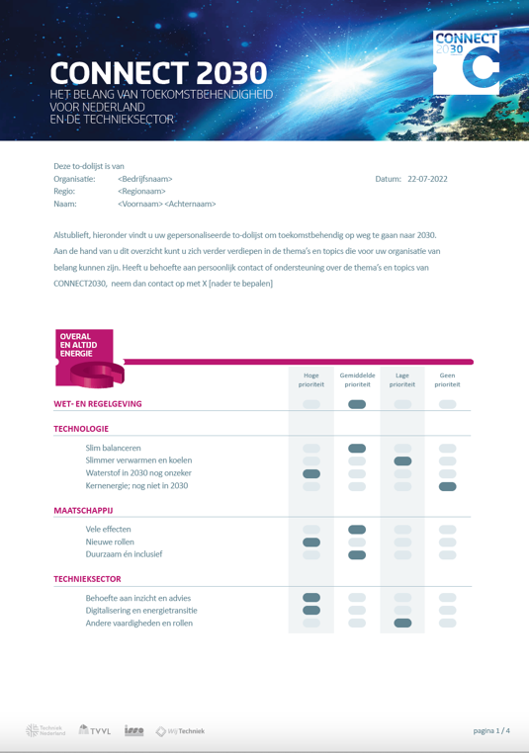
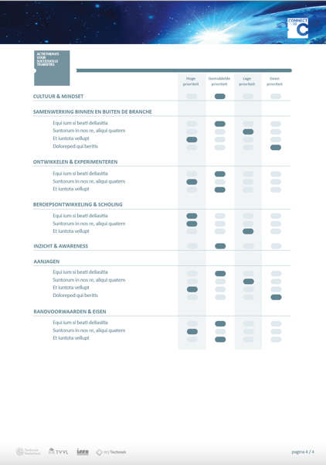
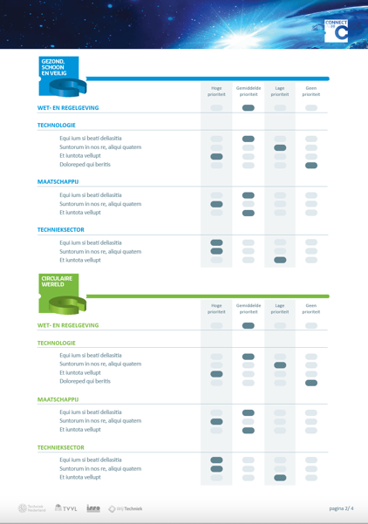
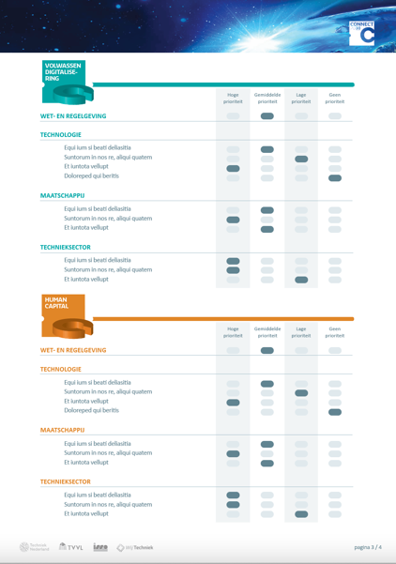
“Mijn CONNECT” – digitale checklist
INTELLIGENTE CHECKLIST; WAAR MOET IK ME IN VERDIEPEN?

Slide 62
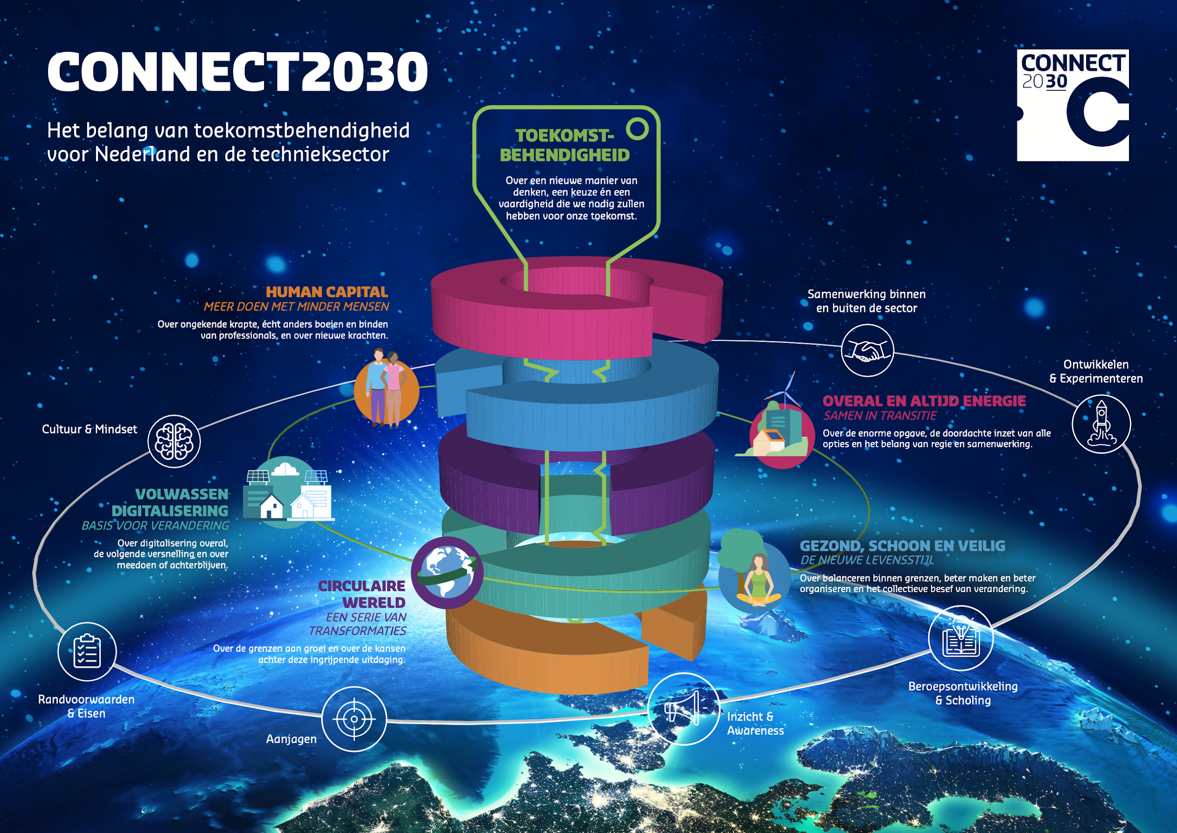
inspiratiePLAAT (ook in het Engels)
‘POSTER’ MET DE CONNECT2030 THEMA’S

Slide 63
CONNECT2030…also available in English

Slide 64
“resultaten” CONNECT2030 per eind maart 2023
1500 rapporten verdeeld via bijeenkomsten of op aanvraag
Eerste week interactieve samenvatting reeds tientallen aanvragen
Brede belangstelling vanuit omgeving (overheden, opdrachtgevers, leveranciers, kennisinstituten, financiële wereld, vastgoedwereld, consumentenorganisaties, bouwbedrijven, architecten, ingenieurs, verzekeraars, etc)

Slide 65
Nog wat info over www.startmetconnect.nl
De site wordt actief gemonitord. Sinds eind september (presentatie CONNECT2030) zijn dit de cijfers:
3.459 bezoekers waarvan 3.317 nieuw
52% gaat direct naar de site,
20% zoekt op Google naar Connect2030,
20% komt via de sites van Techniek Nederland, Wij Techniek, ISSO en TVVL
8% komt via de Techniek Nederland Social media kanalen, met LinkedIn (59%) en Facebook (27%) als grootste uitschieters
Bezoekers die de site bezoeken besteden gemiddeld veel tijd aan het lezen van de inhoud en door goede doorlinks navigeren ze gemakkelijk binnen de site.
Bezoekers die via Social media komen, kwamen via LinkedIn, Facebook en Instagram vooral voor de Techathon; Via LinkedIn gaat men voor meer inhoudelijke info en download het rapport
1. 114 mensen zijn 1 of meerdere keren op de site geweest

Slide 66
Aan de slag!
www.startmetconnect.nl

Slide 67
Afsluitend
Aan de slag Voor succesvolle transities
1 CULTUUR & MINDSET
2 SAMENWERKING BINNEN EN BUITEN DE SECTOR
3 ONTWIKKELEN & EXPERIMENTEREN
4 BEROEPSONTWIKKELING & SCHOLING
5 INZICHT & AWARENESS
6 AANJAGEN
7 RANDVOORWAARDEN & EISEN

Slide 68
DANK VOOR UW Aandacht

